Slide 1

openEuler RISC-V的测试与质量保证

Slide 2
目 录
01
openEuler RISC-V测试简介
02
测试和质量保证过程
03
痛点和问题
04
合作和参与机会

Slide 3
openEuler RISC-V SIG
openEuler RISC-V SIG主要工作是推进openEuler操作系统在RISC-V指令集架构上的适配，是openEuler操作系统在多架构支持上的重要组成部分。
社区建设
版本发布
Preview
22.03
22.09
基础设施
测试
参与单位
软件适配
(软件升级与适配)
构建平台
SIG Maintainer
镜像CI
办公套件
文件阅览
游戏
AI
Port Maintainer
浏览器
图片浏览
多媒体播放器
邮件客户端
版本监控
开发者测试
commiter
代码仓库管理
构建工具
测试套件
IDE
仓库对比
版本集成测试
tester
虚拟化/容器
DB
WEB
CI/CD
……
版本发布/
软件测试
user
编译工具链
运行时
库
模拟器
调试工具
兼容性测试
Linux Kernel
社区活动
硬件适配
(RISC-V开发板)
远程连接
国科大果壳
D1
unmatched
visionfive
优矽
芯来
远程DEBUG

Slide 4
openEuler RISC-V 测试目标
让RISC-V开发板企业做好准备，在即将发布的版本中增加用户的信心
软件（源）可用
硬件(开发板)支持
减少软件功能错误数量
改善非功能特性（性能、内存占用、能耗）
为其它RISC-V Linux发行版操作系统提供测试机会
为愿意参与测试的个人提供学习和从事测试的机会
根据需要自动化尽可能多的测试套和测试用例（自动化测试工具的开发）
提供可管理的方式组织手动测试用例（测试用例库的建设和应用）
避免重复劳动，让每一个帮助之手都朝着最终目标迈进
为更好的质量评估建立指标

Slide 5

测试工作
upstream
10 0000+ projects
构建功能测试
白盒测试
加固测试
开发者测试
孵化项目
编译构建
接口/功能
代码评审
Fuzz测试
加固测试
门禁测试
构建测试
集成测试
版本集成测试
催熟项目
License检查
基本信息检查
接口变更检查
敏感信息检查
安装部署
软件包管理
组件测试
简化版集成测试
集成测试
场景化和DFX测试
安全测试
开源测试项目
集成服务类测试
特性类测试
集成用户场景类
服务类 故障注入
稳定压力 性能 升级
扫描类
Fuzz测试
版本发布/软件测试
发行稳定版本
手工测试
自动化测试
补丁测试
测试用例库
测试组手工测试
社区用户众测
自动化测试工具开发
自动化测试套和用例
自动化测试
问题修复
补丁测试
南向测试
北向测试
兼容性测试
联合生态繁荣
IHV/ISV/OSV
硬件驱动类兼容性测试
软件包兼容性测试
图片根据openEuler QA SIG-分层测试策略修改 https://openEuler社区测试系统介绍.pptx

Slide 6
目 录
01
openEuler RISC-V测试简介
02
测试和质量保证过程
03
痛点和问题
04
合作和参与机会

Slide 7
openEuler RISC-V 测试人员
openEuler RISC-V 测试组目前包括职工 2 人，实习生 7人和众测平台参与人员。工作角色有5个，包括测试组长，自动化测试开发，手动测试，众测和缺陷跟踪和修复验证。
01
测试组长
自动化测试开发（4人）
责任：
1.规划和管理
2.硬件兼容性测试
3.手动和自动化测试
责任：
1.自动化测试工具开发
2.自动化测试套和测试用例开发
3.自动化测试执行和报告编写
02
03
手动测试（4人）
责任：
1.测试用例库软件选型和搭建
2.应用软件遴选（自动、手动）、测试文档编写（安装说明、使用说明）
3.手动测试用例编写和执行
4.众测题目发布、答疑、众测用例汇总、众测缺陷的验证和提交issue
众测
04
责任：
1.按照测试文档或测试用例进行测试
2.提交测试（用例）报告和缺陷报告
缺陷跟踪和修复验证（兼）
05
责任：
1.跟踪缺陷的修复进程（开发人员修改缺陷issue状态）
2.验证缺陷是否修复
3.关闭issue或issue问题反馈

Slide 8
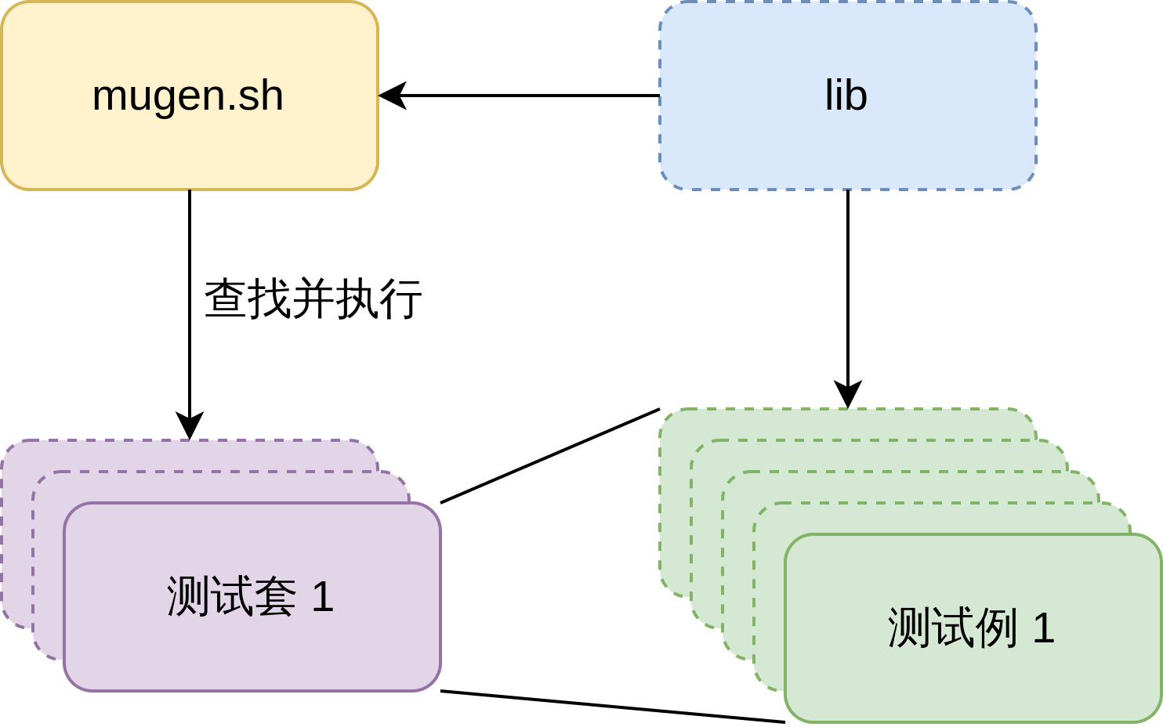
自动化测试
mugen是openEuler社区开放的测试框架
mugen提供了
丰富的openEuler测试代码
一套编写测试代码的规范
辅助编写测试的函数库
一个能简化测试执行过程的执行程序

Slide 9
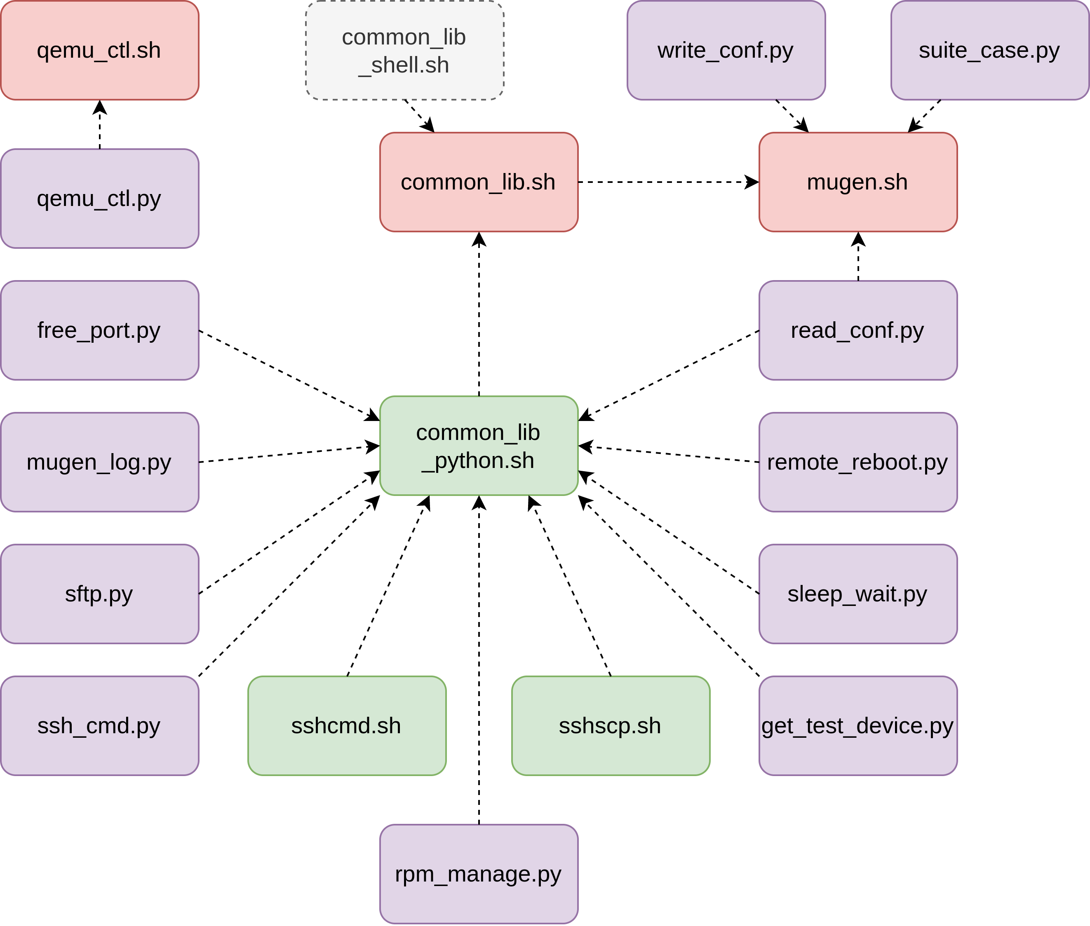
自动化测试
Mugen目前支持超过300个openEuler下的测试套
cli-test
doc-test
embedded-test
feature-test 特性测试
security-test 安全测试
smoke-test 冒烟测试
system-test 系统功能测试
os-basic
os-storage

Slide 10
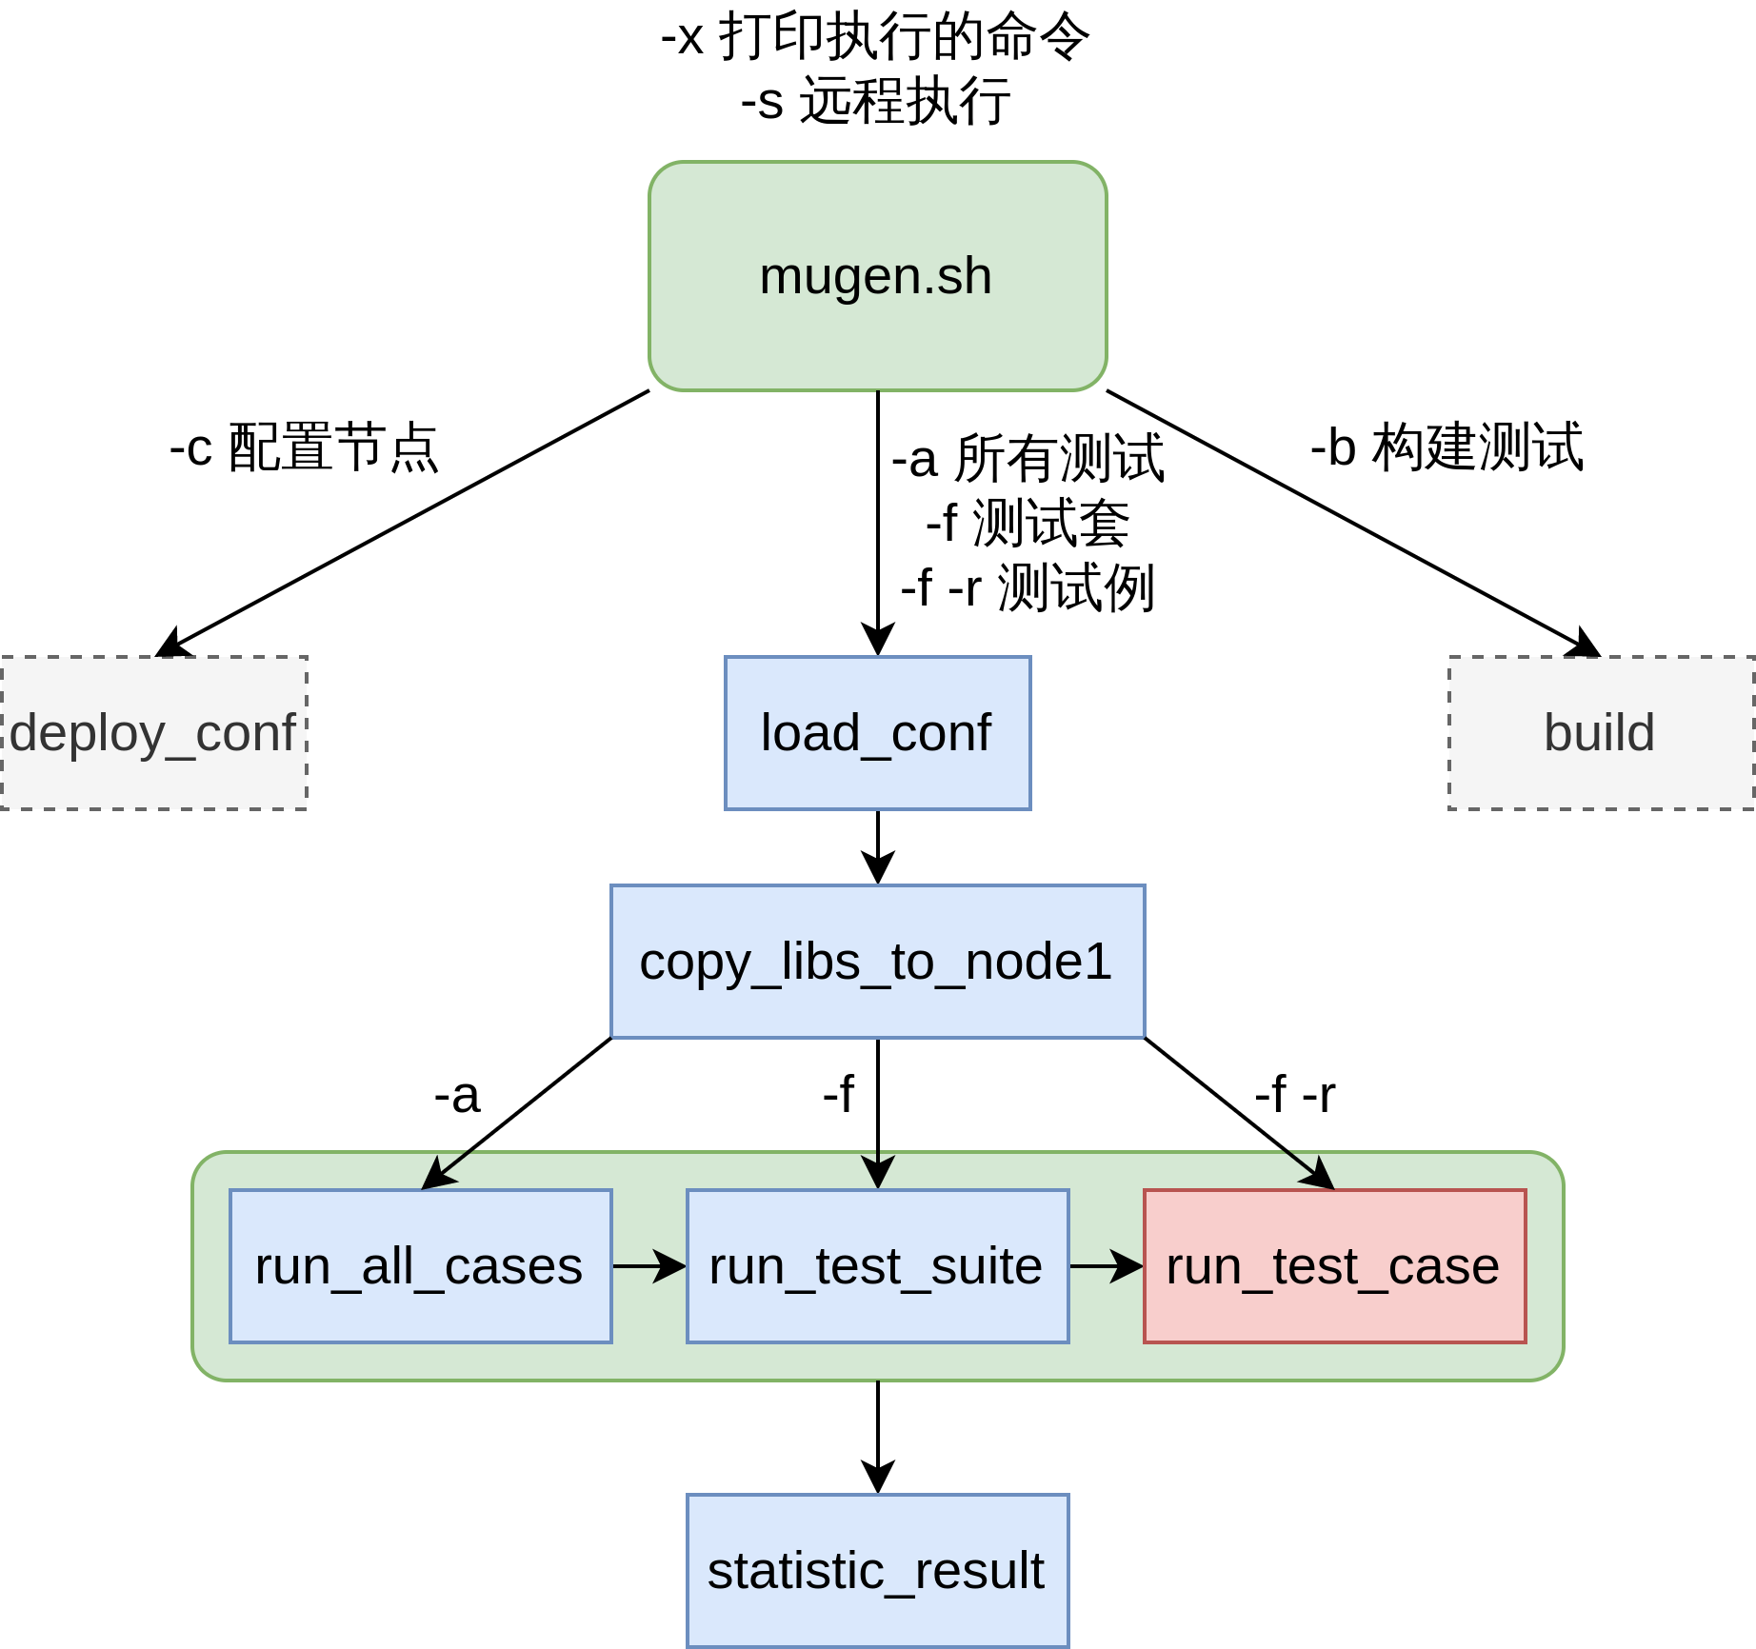
Mugen工作过程

Slide 11
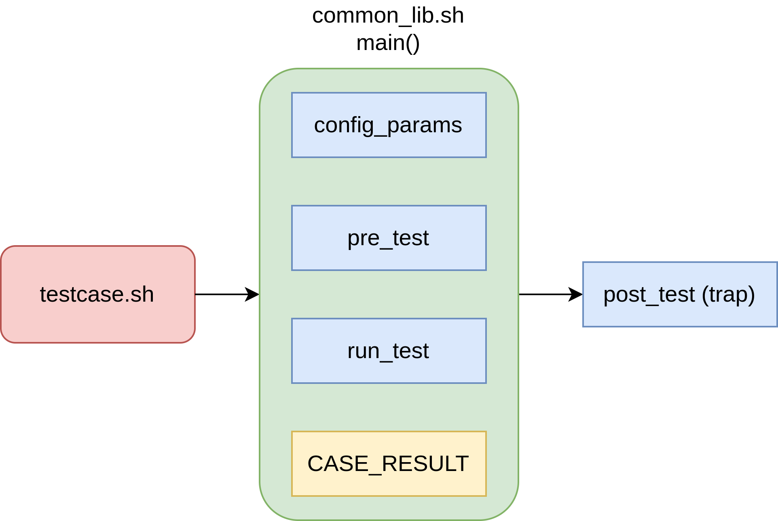
Testcase执行函数调用过程

Slide 12
我们的工作
Xxx
Xxx
xxx

Slide 13
手动测试
Xxx

Slide 15
RISC-V SIG 路线图
过去
现在
未来
当前阶段
欧拉社区mainline
4000+
欧拉社区软件包全覆盖
≈9000
适配更多软件包
＞10000
范围
软件适配
对标22.03
（固定版本补齐包）
适配与升级
(对齐master版本)
按需超前适配
(推动master升级)
版本
需求
通用系统底座
桌面系统
更多场景支持
硬件适配
NutShell、D1、Unmatched、Visionfive v1
更多RISC-V开发板
(合作)
随RISC-V硬件生态发展，让openEuler能够在主流的RISC-V开发板上运行起来，并进一步获得更好的性能体验。

Slide 16
软件适配—基本完成mainline核心包支持，准备发布桌面系统
规模：22.09(即将发布)核心软件包(mainline+Epol)，构建总包数5229，构建成功4940，构建成功率提升至94%+;
创新版 扩展软件包适配范围到8600+，适配成功6000+包。
版本：openEuler RISC-V软件包版本基本追平master，继续将随mainline更新升级。
功能：多种开发语言、桌面套件、桌面常用应用(浏览器、办公套件、音视频播放器、开发工具等）。
PR：累计合并的PR超358个。https://gitee.com/organizations/openeuler-risc-v/pull_requests
软件包适配成功占比
软件包最新版本升级
工程名 | 架构 | 总包数 | 成功数 | 成功率
openEuler:22.09 | riscv64 | 4236 | 4051 | 95.63%
openEuler:22.09:Epol | riscv64 | 993 | 889 | 89.53%
openEuler:Mainline | riscv64 | 4217 | 3779 | 89.61%
openEuler:Epol | riscv64 | 1023 | 868 | 84.85%
openEuler:Factory | riscv64 | 3246 | 1487 | 45.81%
包名 | 22.03 | 22.09 | 包名 | 22.03 | 22.09
kernel | 5.10 | 5.10 | rust | 1.57 | 1.60
gcc | 10.3.1 | 10.3.1 | golang | 1.17 | 1.17
glibc | 2.34 | 2.35 | QT | 4.8 | 4.8
binutils | 2.37 | 2.37 | QT5 | 5.15 | 5.15
libmpc | 1.2.0 | 1.2.0 | openjdk-latest | 18.0 | 18.0
gmp | 6.2.1 | 6.2.1 | openjdk-1.8.0 | 1.8.0 | 1.8.0
python3 | 3.9.9 | 3.10.2 | openJDK-11 | 11.0 | 11.0
perl | 5.34 | 5.34 | llvm/clang | 12.0 | 12.0
https://build.tarsier-infra.com/project 数据持续更新中

Slide 17
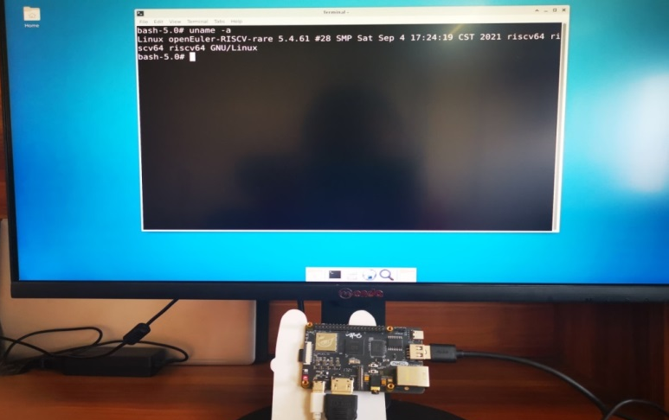
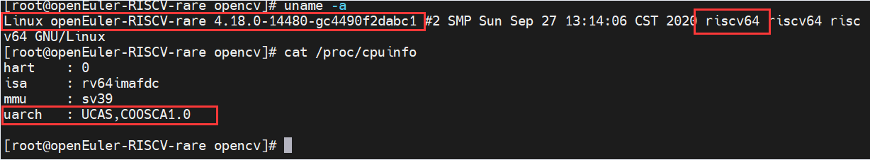
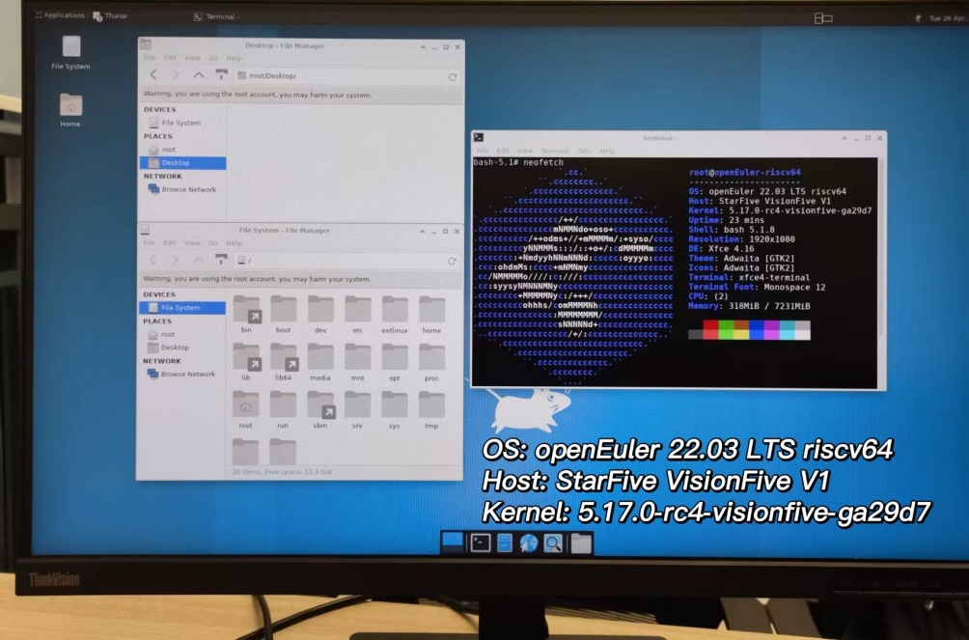
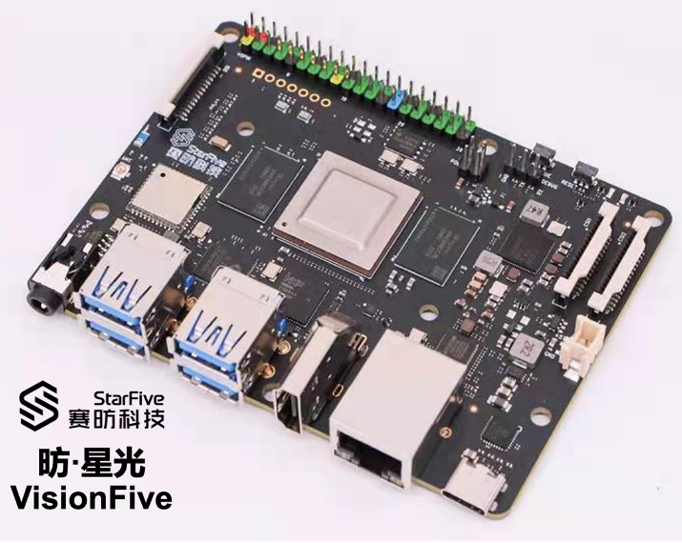
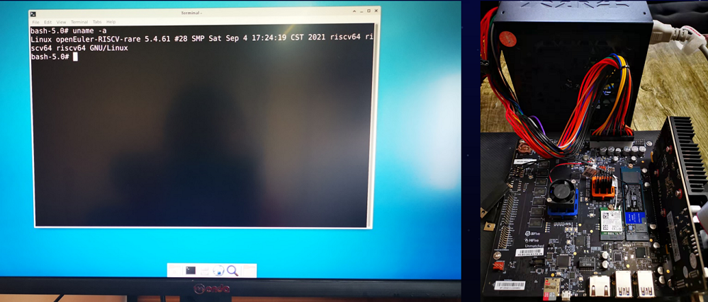
硬件适配—完成主流的RISC-V开发板适配
openEuler 成功在果壳（Nutshell）、 Nezha D1 、 SiFive Unmatched、赛昉星光VisionFive v1单板计算机上成功运行。
芯来u600芯片和优矽干将rv64上也曾经安装并成功运行了openeuler。
Nezha D1适配
果壳(Nutshell)
赛昉星光VisionFive v1适配
SiFive Unmatched适配
Visionfive v1 @samuel_yuan

Slide 18
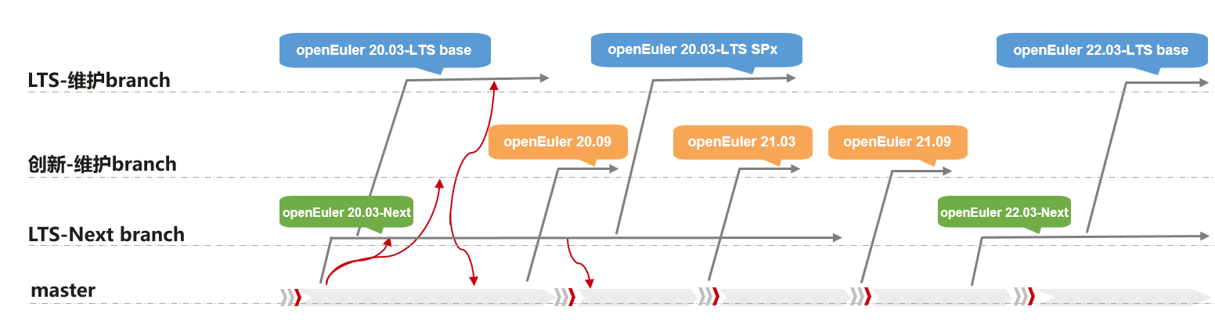
版本发布—与社区发版时间同步发布
创新版
商用版
（每半年发布 / 维护周期半年）
（每两年发布 / 维护周期四年）

Slide 19
版本发布—与社区发版时间同步发布
创新版
商用版
（每半年发布 / 维护周期半年）
（每两年发布 / 维护周期四年）
openEuler RISC-V
20.09 Preview
openEuler RISC-V
22.03 Preview
openEuler
RISC-V 22.09

Slide 20









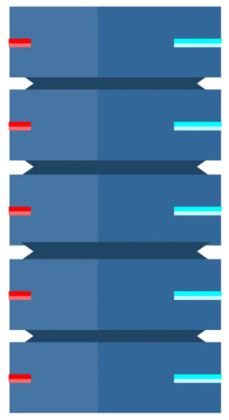



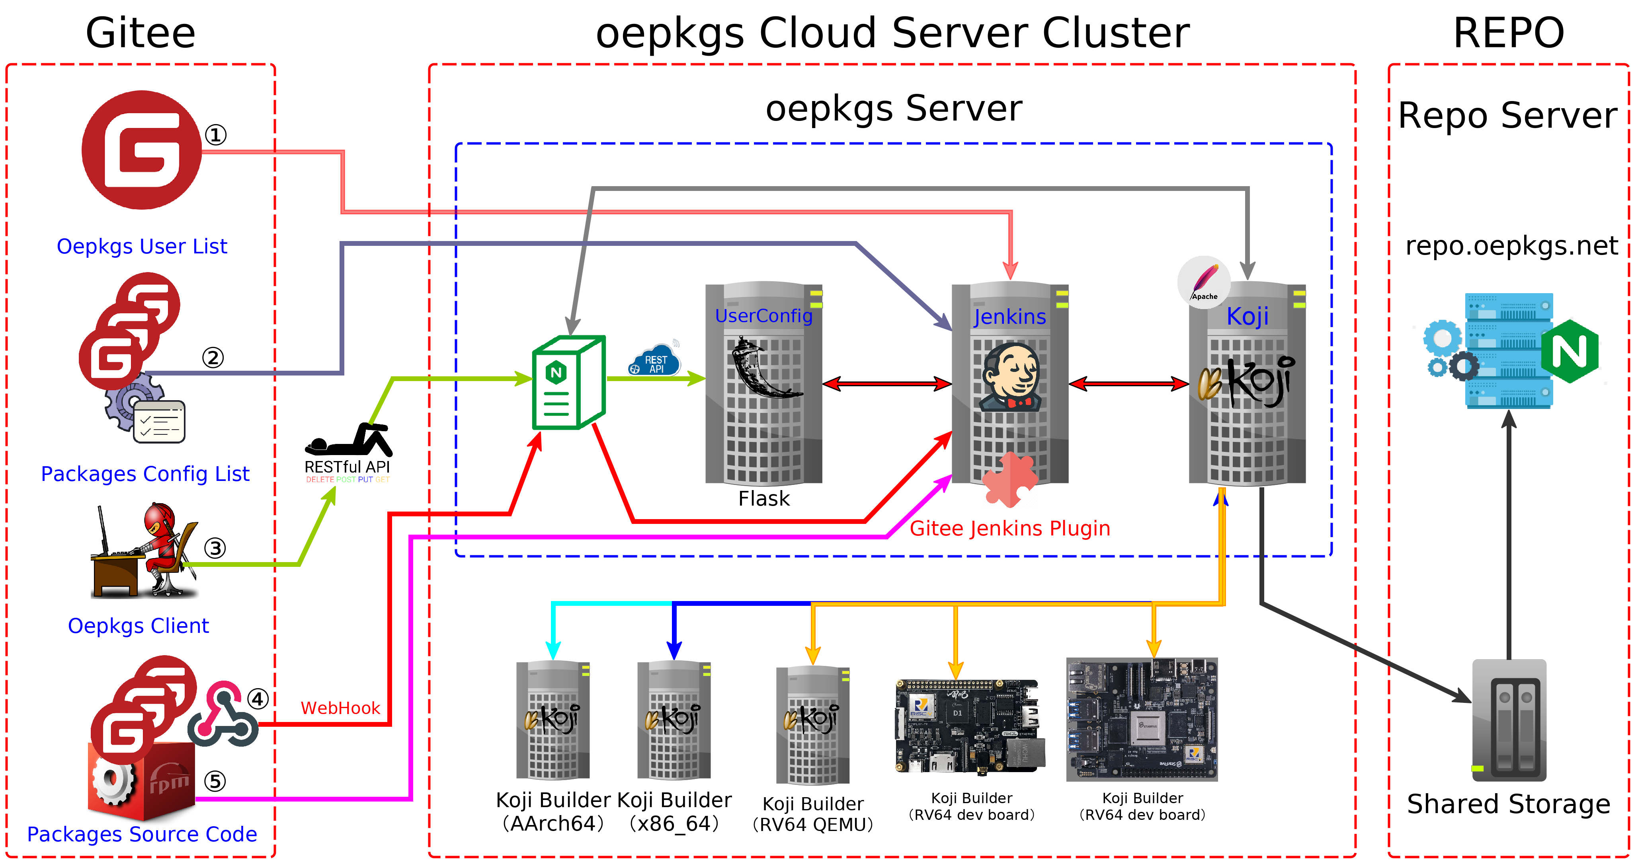
基础设施—OBS构建平台
源代码
系统构建
版本发布
上游开源社区
Open Build Service 构建集群
OpenEuler
官方仓库
OBS Worker 集群
OBS Publish Repo
openEuler:Mainline:RISC-V
Upstream First
package/update/patch
fork/pr
OBS Server
Build
succeeded
meta data
QA
质量保障
系统镜像仓库
openEuler 社区源代码
openeuler/RISC-V/configuration
packages configs
openEuler
RISCV VM
openEuler
RISCV VM
openEuler
RISCV VM
*.src.rpm
*.rpm
.rpm
failed
软件包仓库
openeuler/* src-openeuler/*
openeuler-risc-v/*
fork/pr
sources
PR门禁检测
Jenkins(CI/CD)
Repo发布/镜像构建
共建共赢
芯片厂商
操作系统厂商OSV
行业ISV厂商
政府运营商
高校研究所
社区开发者
……
Hosted by 中科院软件所&openEuler社区
图片由@张旭舟整理

Slide 21
基础设施—OBS构建平台
200+ QEMU VMs(on x86_64)
源代码
系统构建
版本发布
上游开源社区
Open Build Service 构建集群
OpenEuler
官方仓库
OBS Worker 集群
OBS Publish Repo
openEuler:Mainline:RISC-V
Upstream First
package/update/patch
fork/pr
OBS Server
Build
succeeded
meta data
QA
质量保障
系统镜像仓库
openEuler 社区源代码
openeuler/RISC-V/configuration
packages configs
openEuler
RISCV VM
openEuler
RISCV VM
openEuler
RISCV VM
*.src.rpm
*.rpm
.rpm
failed
软件包仓库
openeuler/* src-openeuler/*
openeuler-risc-v/*
fork/pr
sources
PR门禁检测
Jenkins(CI/CD)
Repo发布/镜像构建
共建共赢
芯片厂商
操作系统厂商OSV
行业ISV厂商
政府运营商
高校研究所
社区开发者
……
Hosted by 中科院软件所&openEuler社区
图片由@张旭舟整理

Slide 22




基础设施—镜像CI服务
自动触发：当软件包仓库发生变化时，自动触发镜像CI服务进行镜像生成。
多种镜像：通过镜像CI服务已经能够自动构建并提供docker镜像、qemu镜像、D1、unmatched、Visionfive 5种不同镜像文件。
镜像仓库rpm包自动同步与备份：同步更新与发布每日镜像输出的镜像文件与软件包二进制文件。
需求
代码
测试用例
7
拉取代码
开发者/maintainer
1
OBS
代码控制
（Gitee）
2
拉取代码
CI服务
（Jenkins）
Epol
mainline
5
PR合入
单包测试
6
OBS编译构建
3
门禁
4
通知开发者/
maintainer
单包编译构建
8
单包构建
RPM推送
版本构建发布
9
正式版本发布仓库
环境管理中心
OBS仓库
7
拉取测试代码
2
推送镜像入库
拉取RPM包
5
启动冒烟
4
推送镜像入库
发布评审
版本测试
测试版本仓库
6
镜像生成
CI服务
（Jenkins）
3
1
自动/手动
图片基于openEuler QA SIG流程修改 https://openEuler社区测试系统介绍.pptx

Slide 23
03
OERV应用展示

Slide 24
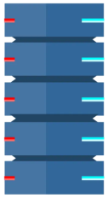
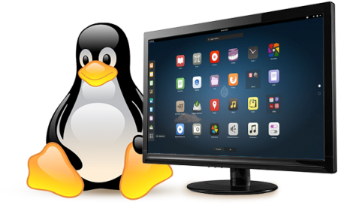




openEuler for RISC-V 主要应用目标
系统构建
真机环境测试
桌面系统
提供编译构建、调试测试工具，保障构建平台工作所需
与RISC-V Lab云实验室合作，在RISC-V真机上安装openEuler系统用于调试/测试
提供桌面系统所需的软件和应用，以方便开发者、爱好者进行更多的开发和尝试
make
gdb
rpmdevtools*
osc
桌面：Xfce、KDE、DDE
浏览器：firefox、chromium
办公套件：LibreOffice
邮件客户端： Thunderbird
多媒体播放器：VLC
Java：openjdk、bishengJDK
IDE：eclipse
……
SSH远程连接
VNC远程访问

Slide 25
openEuler for RISC-V 主要应用目标
系统构建
真机环境测试
桌面系统
提供编译构建、调试测试工具，保障构建平台工作所需
与RISC-V Lab云实验室合作，在RISC-V真机上安装openEuler系统用于调试/测试
提供桌面系统所需的软件和应用，以部署在未来1-2年出现的笔记本电脑上，给RV笔记本电脑用户提供日常使用的软件，满足其办公和开发所需的软件需求。
make
gdb
rpmdevtools*
osc
SSH远程连接
VNC远程访问
桌面：Xfce、KDE、DDE
浏览器：firefox、chromium
办公套件：LibreOffice
邮件客户端： Thunderbird
多媒体播放器：VLC
Java：openjdk、bishengJDK
IDE：eclipse
……

Slide 26
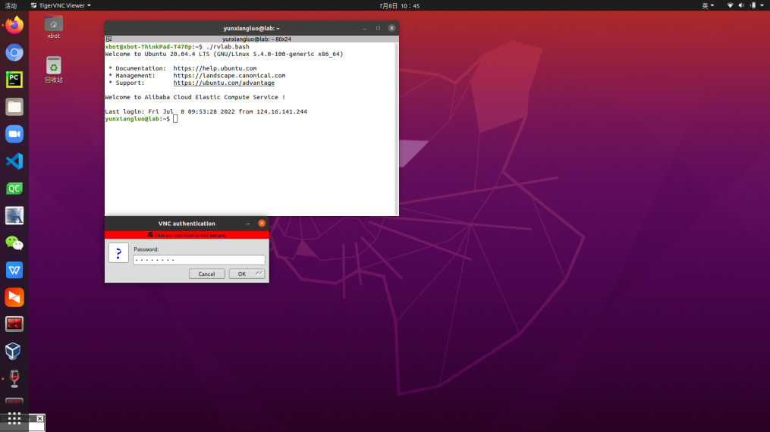
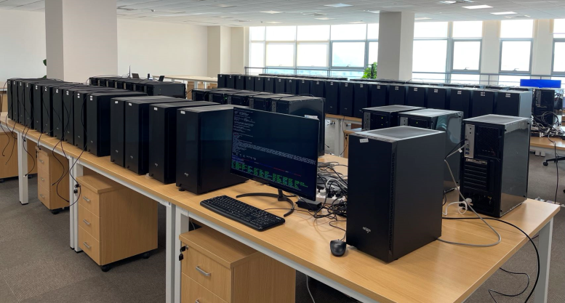
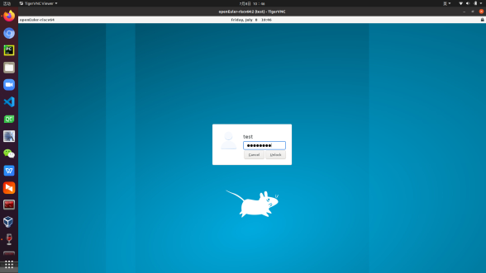
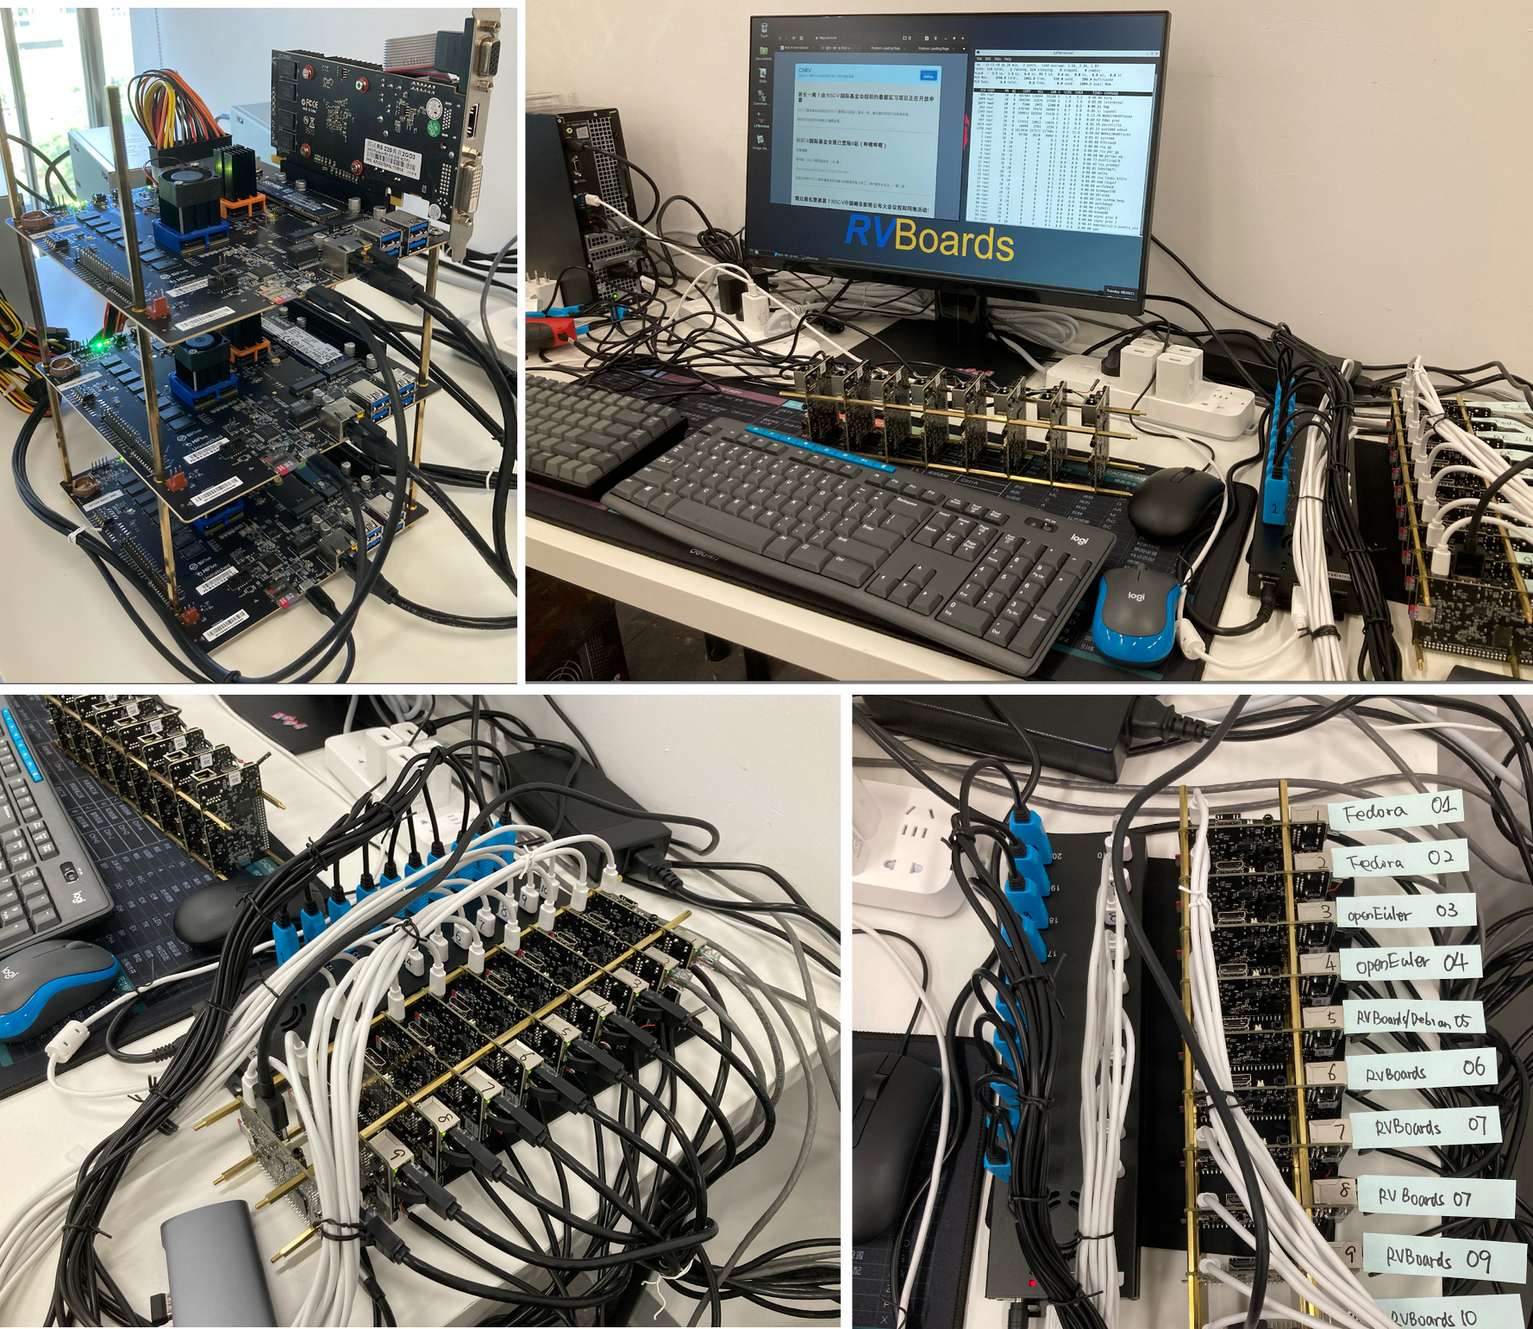
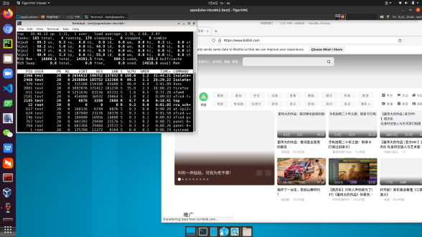
通过VNC远程访问RV-Lab进行调试/测试
Server
Client
VNC远程访问
RISCV-Lab
（unmatched、D1）
申请并获取RVLab vnc配置信息和RISC-V openEuler账号
05
01
02
本地安装vnc客户端
03
创建端口映射
启动vnc客户端并填写地址和端口
06
04
05
输入vnc密码
06
输入openEuler用户名和密码
07
07
进入OERV系统，开始调试/测试
详见 https://github.com/YunxiangLuo/testing/blob/main/rvlab/README.md

Slide 27
04
未来规划

Slide 28
RISC-V SIG 未来规划—健全桌面系统，丰富RISC-V软件生态
过去
现在
未来
当前阶段
欧拉社区mainline
4000+
欧拉社区软件包全覆盖
≈9000
适配更多软件包
＞10000
范围
软件适配
对标22.03
（固定版本补齐包）
适配与升级
(对齐master版本)
按需超前适配
(推动master升级)
版本
需求
通用系统底座
桌面系统
更多场景支持
硬件适配
NutShell、D1、Unmatched、Visionfive v1
更多RISC-V开发板
(合作)
随RISC-V硬件生态发展，让openEuler能够在主流的RISC-V开发板上运行起来，并进一步获得更好的性能体验。

Slide 29

openEuler RISC-V SIG 欢迎你！
openEuler官网:
https://www.openeuler.org/zh/
openEuler代码仓库:
代码库： https://gitee.com/openeuler
软件包库：https://gitee.com/src-openeuler
openEuler riscv sig:
https://gitee.com/openeuler/RISC-V
openEuler sourcecode for RISC-V：
https://gitee.com/openeuler-risc-v
openEuler build：
https://build.openeuler.org/project/show/openEuler:Mainline:RISC-V
Tarsier build：
https://build.tarsier-infra.com/project
openEuler for riscv64 Image：
https://mirror.iscas.ac.cn/openeuler-sig-riscv/openEuler-RISC-V/
如果您对openEuler RISC-V 感兴趣，
欢迎加入 RISC-V SIG 交流群
(请添加中科院软件所吴伟老师微信号入群)
fangzhang1024
(添加请备注 oerv)

